Slide 1
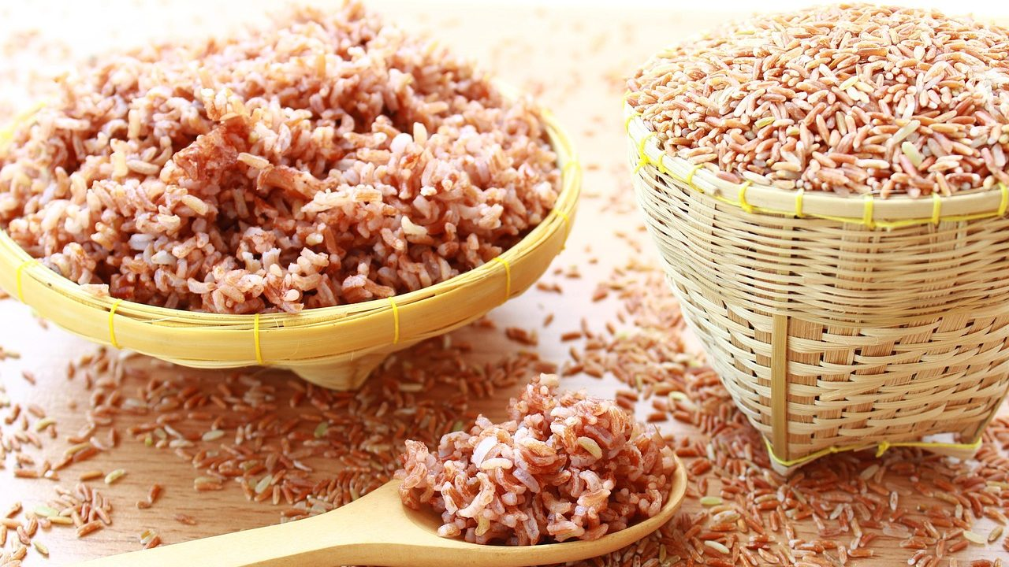
Arroz: qué aporta y
cómo llevarlo a la
mesa
Salud y Estética
Ver el OA en saludyestetica.lumbre.lat
Notes:
Objeto de aprendizaje de Lumbre · Salud y Estética
Enlace: https://saludyestetica.lumbre.lat/object/sye-bib-oa23-arroz

Slide 2
Acerca de este OA · 1 de 2
Objetivo
Reconocer qué aporta el arroz, medir una porción con medidas caseras y decidir cómo comprarlo, cocerlo y guardarlo, sin cifras inventadas ni promesas de salud.
Descripción
Ficha de la biblioteca de alimentos: qué aporta el arroz, cómo se mide una porción casera, cómo llevarlo a la mesa, una preparación sencilla, compra y conservación, y los mitos más frecuentes.
Autoría: Salud y Estética
Arroz: qué aporta y cómo llevarlo a la mesa
2 / 66
Notes:
Enlace al OA: https://saludyestetica.lumbre.lat/object/sye-bib-oa23-arroz

Slide 3
Acerca de este OA · 2 de 2
Etiquetas: arroz · cereal · almidón · fibra · compra · conservación
Arroz: qué aporta y cómo llevarlo a la mesa
3 / 66
Notes:
Continuación de «Acerca de este OA» (2 de 2).

Slide 4
Arroz: qué aporta y cómo llevarlo a la mesa · 1 de 2
Público y alcance
Cualquier persona que compra, cocina o quiere entender un alimento.
Caso ficticio. Ernestina —nombre inventado— cocina arroz los domingos para toda la semana y lo deja en la olla, tapado, sobre la estufa. El lunes lo recalentar y sirve; el miércoles nota que huele raro. Su hijo le dice que el arroz «tiene mucha azúcar» y que debería cambiar todo por quinoa; su comadre le asegura que el arroz blanco «es veneno» y que el integral «no engorda».
Arroz: qué aporta y cómo llevarlo a la mesa
4 / 66

Slide 5
Arroz: qué aporta y cómo llevarlo a la mesa · 2 de 2
Ernestina quiere resolver tres cosas concretas: cuánto arroz crudo cocer para cuatro personas, si conviene enjuagarlo y qué hacer con el que sobra. Esta ficha la acompaña en esas decisiones: qué aporta el arroz, cómo se mide una porción con lo que hay en la cocina, cómo se prepara y se conserva, y qué creencias conviene dejar en la alacena.
Arroz: qué aporta y cómo llevarlo a la mesa
5 / 66
Notes:
Continuación de «Arroz: qué aporta y cómo llevarlo a la mesa» (2 de 2).

Slide 6
Qué aporta el arroz · 1 de 2
El arroz es el grano de una planta de la familia de las gramíneas. Se vende blanco o integral, en grano largo, corto o precocido. Como otros cereales, aporta almidón —la mayor parte de su peso—, una cantidad pequeña de proteína y muy poca grasa; el arroz integral conserva el salvado y el germen, por lo que aporta más fibra y otros nutrientes que el blanco.
Arroz: qué aporta y cómo llevarlo a la mesa
6 / 66

Slide 7
Qué aporta el arroz · 2 de 2
Al pulir el grano se retira el salvado y con él parte de la fibra y de las vitaminas. El arroz no contiene el gluten del trigo, pero puede contaminarse en la molienda o en la cocina. No es un alimento que engorde por sí solo ni un «veneno blanco»: es un cereal neutro que se combina con casi todo. Su aporte depende del grano, de la porción y de lo que se sirve con él.
Arroz: qué aporta y cómo llevarlo a la mesa
7 / 66
Notes:
Continuación de «Qué aporta el arroz» (2 de 2).

Slide 8
Porción y medida casera · 1 de 3
Una porción casera es un tercio de taza de arroz crudo por persona, que al cocerse rinde cerca de una taza. Para un niño, un cuarto de taza; para un adulto con hambre, media taza. Si el plato ya lleva tortillas o pasta, conviene elegir uno de los cereales o reducir la cantidad de ambos.
El arroz se mide crudo, porque cocido ocupa más volumen y absorbe agua: una taza de arroz cocido no equivale a una taza de arroz crudo. Para una sopa, una cucharada por plato basta; para acompañar un guisado, un tercio de taza por persona. No hace falta pesar: la taza y la cuchara son medidas suficientes.
Arroz: qué aporta y cómo llevarlo a la mesa
8 / 66

Slide 9
Porción y medida casera · 2 de 3
Si cocinas para varios días, porciona antes de guardar para no servir de más.
Alcance de esta ficha
Ficha informativa de un alimento de la biblioteca. Explica qué aporta el arroz, cómo se mide una porción casera y cómo se elige o conserva; no prescribe dietas, no fija cantidades clínicas y no sustituye una consulta.
Arroz: qué aporta y cómo llevarlo a la mesa
9 / 66
Notes:
Continuación de «Porción y medida casera» (2 de 3).

Slide 10
Porción y medida casera · 3 de 3
El arroz cocido no se queda en la olla
El arroz cocido es un alimento perecedero. Se enfría pronto, se guarda tapado en el refrigerador y se recalienta bien; dejarlo horas a temperatura ambiente no es seguro.
Mide crudo, sirve cocido
Un tercio de taza de arroz crudo rinde cerca de una taza cocida. Medir antes de cocer evita preparar de más y tirar comida.
Arroz: qué aporta y cómo llevarlo a la mesa
10 / 66
Notes:
Continuación de «Porción y medida casera» (3 de 3).

Slide 11
Cómo llevarlo a la mesa · 1 de 2
El arroz acompaña guisados, frijoles, huevo, pollo, pescado y verduras. Se sirve blanco, a la mexicana, en sopa, en ensalada fría o como base de un plato. Con frijol forma una combinación tradicional: el arroz aporta almidón y el frijol proteína y fibra; juntos sostienen más que el arroz solo.
Si lo fríes antes de cocerlo, sumas aceite; si lo sirves con crema o queso, sumas grasa. El arroz con leche y azúcar es un postre, no un acompañamiento. Para la mesa diaria, cocina el arroz con verduras picadas y un poco de cebolla y ajo, y sirve una porción junto con proteína.
Arroz: qué aporta y cómo llevarlo a la mesa
11 / 66

Slide 12
Cómo llevarlo a la mesa · 2 de 2
No necesita salsa ni caldo con sal para saber bien: el ajo, la cebolla y el tomate hacen buena parte del sabor.
Arroz: qué aporta y cómo llevarlo a la mesa
12 / 66
Notes:
Continuación de «Cómo llevarlo a la mesa» (2 de 2).

Slide 13
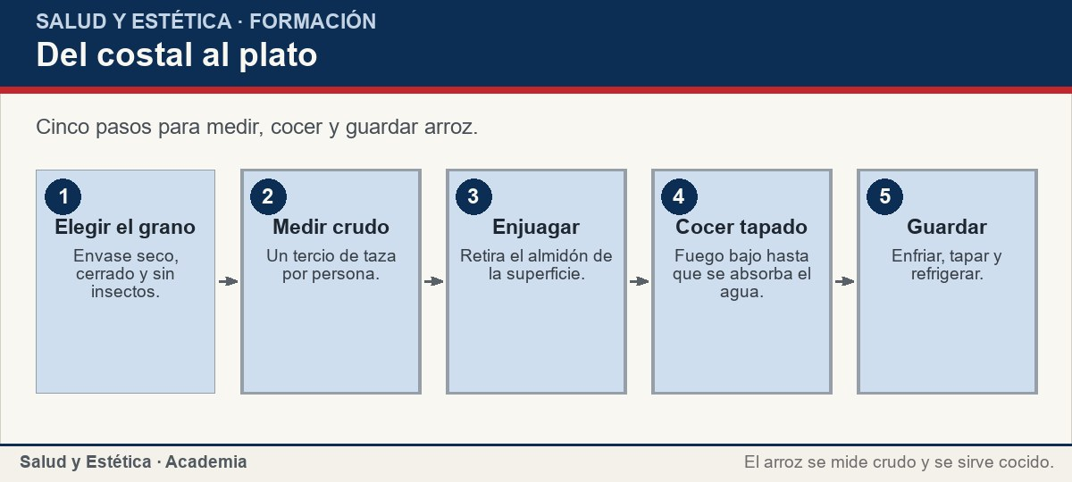
Cómo llevarlo a la mesa
Cinco pasos para medir, cocer y guardar arroz.
Ver imagen original en el OA
Notes:
Imagen del OA: assets/fig-1-flujo.jpg
Texto alternativo: Del costal al plato
Pie: Cinco pasos para medir, cocer y guardar arroz.
Enlace: https://saludyestetica.lumbre.lat/object/sye-bib-oa23-arroz

Slide 14
Una preparación sencilla
Arroz a la mexicana sencillo. Mide una taza de arroz crudo y enjuágalo en un colador hasta que el agua salga menos turbia; escúrrelo. Calienta un poco de aceite en una olla, agrega cebolla y ajo picados y deja que suelten aroma. Añade el arroz y muévelo hasta que los granos se vean ligeramente dorados. Incorpora tomate licuado y agua hasta que cubra el arroz un dedo por encima, sazona con una pizca de sal y tapa. Cocina a fuego bajo hasta que el líquido se absorba y el grano esté tierno; no destapes ni muevas mientras se cocina. Apaga, deja reposar tapado y esponja con un tenedor. Sirve con verdura y proteína.
Arroz: qué aporta y cómo llevarlo a la mesa
14 / 66

Slide 15
Una preparación sencilla
Situaciones frecuentes con el arroz y una decisión posible. No es una prescripción: ordena la compra y la cocina.
Arroz: qué aporta y cómo llevarlo a la mesa
15 / 66
Notes:
Título completo de la tabla que sigue.

Slide 16
Tabla · 1 de 2
Situación | Qué observar | Decisión posible
El arroz cocido pasó la noche en la olla | Es perecedero | Descártalo; no lo recalientes para «salvarlo».
Huele ácido o tiene hilos | Deterioro visible | Tira la porción y lava la olla.
Quieres acompañar con frijol | Dos cereales y una legumbre | Sirve una porción de cada uno y agrega verdura.
El arroz se pegó | Falta de líquido o fuego alto | Baja el fuego y usa una olla de fondo grueso.
Arroz: qué aporta y cómo llevarlo a la mesa
16 / 66
Notes:
Tabla del OA: Tabla
Enlace: https://saludyestetica.lumbre.lat/object/sye-bib-oa23-arroz

Slide 17
Tabla · 2 de 2
Situación | Qué observar | Decisión posible
Sobra arroz | Puede ser comida de otro día | Enfría, tapa y refrigera; recalienta bien.
Compras arroz en bolsa con sabor | Puede traer sal | Lee la etiqueta y ajústalo como producto sazonado.
Arroz: qué aporta y cómo llevarlo a la mesa
17 / 66
Notes:
Tabla del OA: Tabla
Enlace: https://saludyestetica.lumbre.lat/object/sye-bib-oa23-arroz

Slide 18
Compra, conservación e higiene · 1 de 2
Compra arroz en un envase cerrado, seco y sin insectos; revisa la fecha. El arroz a granel se revisa a simple vista y se guarda en un frasco hermético, en un lugar seco.
El arroz cocido es perecedero: no se deja horas a temperatura ambiente, se enfría pronto, se guarda tapado en el refrigerador y se recalienta bien antes de comer. Si huele ácido, tiene hilos o cambió de color, se descarta.
Arroz: qué aporta y cómo llevarlo a la mesa
18 / 66

Slide 19
Compra, conservación e higiene · 2 de 2
El arroz blanco puede enjuagarse antes de cocer para retirar el almidón de la superficie; el integral tarda más en cocerse y pide más agua. Si compras arroz precocido o en bolsas con sabor, lee la etiqueta: puede traer sal y aditivos. Lava la olla y la cuchara después de cocinar.
Arroz: qué aporta y cómo llevarlo a la mesa
19 / 66
Notes:
Continuación de «Compra, conservación e higiene» (2 de 2).

Slide 20
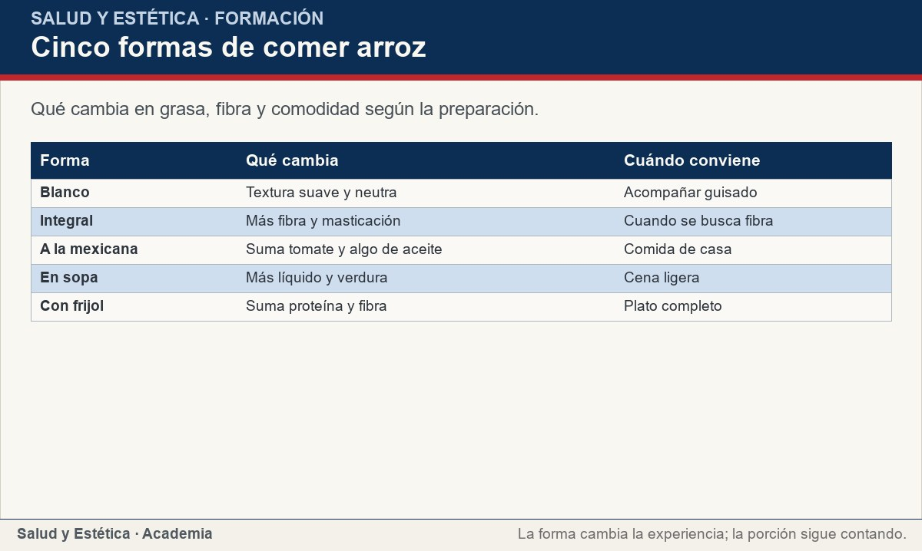
Compra, conservación e higiene
Qué cambia en grasa, fibra y comodidad según la preparación.
Ver imagen original en el OA
Notes:
Imagen del OA: assets/fig-2-matriz.jpg
Texto alternativo: Cinco formas de comer arroz
Pie: Qué cambia en grasa, fibra y comodidad según la preparación.
Enlace: https://saludyestetica.lumbre.lat/object/sye-bib-oa23-arroz

Slide 21
Mitos frecuentes · 1 de 2
«El arroz engorda»: ningún alimento engorda por sí solo; cuentan la porción y lo que se sirve con él. «El arroz blanco es veneno»: es un cereal que puede formar parte de una alimentación variada; el integral aporta más fibra, pero el blanco no se prohíbe.
«El arroz tiene mucha azúcar»: no lleva azúcar añadido; su almidón es un carbohidrato como el de otros cereales. «El arroz cura el estómago»: no cura; si hay molestias persistentes, consulta. «El arroz con frijol es comida incompleta»: es una combinación tradicional que aporta almidón, proteína y fibra.
Arroz: qué aporta y cómo llevarlo a la mesa
21 / 66

Slide 22
Mitos frecuentes · 2 de 2
«Hay que remojarlo toda la noche»: no es obligatorio; enjuagarlo y cocerlo es suficiente. Ninguna frase lo vuelve medicina ni enemigo.
Arroz: qué aporta y cómo llevarlo a la mesa
22 / 66
Notes:
Continuación de «Mitos frecuentes» (2 de 2).

Slide 23
Mitos frecuentes · Cómo medir, cocer y guardar arroz · Paso 1 de 6
Revisa el grano
El arroz debe estar seco, sin insectos ni olor a humedad. Si compras a granel, guárdalo en un frasco hermético y revísalo antes de cocer.
Arroz: qué aporta y cómo llevarlo a la mesa
23 / 66
Notes:
Recorrido: Cómo medir, cocer y guardar arroz
Paso 1 de 6: Revisa el grano
Texto del paso: El arroz debe estar seco, sin insectos ni olor a humedad. Si compras a granel, guárdalo en un frasco hermético y revísalo antes de cocer.
Enlace: https://saludyestetica.lumbre.lat/object/sye-bib-oa23-arroz

Slide 24
Mitos frecuentes · Cómo medir, cocer y guardar arroz · Paso 2 de 6
Mide crudo
Un tercio de taza por adulto y un cuarto por niño. Si el plato ya lleva tortilla o pasta, ajusta la cantidad para no servir dos cereales de más.
Arroz: qué aporta y cómo llevarlo a la mesa
24 / 66
Notes:
Recorrido: Cómo medir, cocer y guardar arroz
Paso 2 de 6: Mide crudo
Texto del paso: Un tercio de taza por adulto y un cuarto por niño. Si el plato ya lleva tortilla o pasta, ajusta la cantidad para no servir dos cereales de más.
Enlace: https://saludyestetica.lumbre.lat/object/sye-bib-oa23-arroz

Slide 25
Mitos frecuentes · Cómo medir, cocer y guardar arroz · Paso 3 de 6
Enjuaga si quieres
El arroz blanco se enjuaga para retirar el almidón de la superficie y que quede más suelto. El integral también se enjuaga, pero pide más agua y más tiempo de cocción.
Arroz: qué aporta y cómo llevarlo a la mesa
25 / 66
Notes:
Recorrido: Cómo medir, cocer y guardar arroz
Paso 3 de 6: Enjuaga si quieres
Texto del paso: El arroz blanco se enjuaga para retirar el almidón de la superficie y que quede más suelto. El integral también se enjuaga, pero pide más agua y más tiempo de cocción.
Enlace: https://saludyestetica.lumbre.lat/object/sye-bib-oa23-arroz

Slide 26
Mitos frecuentes · Cómo medir, cocer y guardar arroz · Paso 4 de 6
Dora y cuece tapado
Si lo haces a la mexicana, dora el arroz con cebolla y ajo, agrega tomate y agua hasta cubrir un dedo, y tapa. Cocina a fuego bajo sin destapar hasta que el líquido se absorba.
Arroz: qué aporta y cómo llevarlo a la mesa
26 / 66
Notes:
Recorrido: Cómo medir, cocer y guardar arroz
Paso 4 de 6: Dora y cuece tapado
Texto del paso: Si lo haces a la mexicana, dora el arroz con cebolla y ajo, agrega tomate y agua hasta cubrir un dedo, y tapa. Cocina a fuego bajo sin destapar hasta que el líquido se absorba.
Enlace: https://saludyestetica.lumbre.lat/object/sye-bib-oa23-arroz

Slide 27
Mitos frecuentes · Cómo medir, cocer y guardar arroz · Paso 5 de 6
Deja reposar
Apaga el fuego y deja la olla tapada unos minutos. Esponja con un tenedor y sirve. Si el grano está duro, agrega un poco de agua caliente y vuelve a tapar.
Arroz: qué aporta y cómo llevarlo a la mesa
27 / 66
Notes:
Recorrido: Cómo medir, cocer y guardar arroz
Paso 5 de 6: Deja reposar
Texto del paso: Apaga el fuego y deja la olla tapada unos minutos. Esponja con un tenedor y sirve. Si el grano está duro, agrega un poco de agua caliente y vuelve a tapar.
Enlace: https://saludyestetica.lumbre.lat/object/sye-bib-oa23-arroz

Slide 28
Mitos frecuentes · Cómo medir, cocer y guardar arroz · Paso 6 de 6
Enfría y guarda
Pasa el arroz a un recipiente, deja que pierda calor, tapa y refrigera. Recalienta bien antes de comer y descarta si huele ácido o tiene hilos.
Arroz: qué aporta y cómo llevarlo a la mesa
28 / 66
Notes:
Recorrido: Cómo medir, cocer y guardar arroz
Paso 6 de 6: Enfría y guarda
Texto del paso: Pasa el arroz a un recipiente, deja que pierda calor, tapa y refrigera. Recalienta bien antes de comer y descarta si huele ácido o tiene hilos.
Enlace: https://saludyestetica.lumbre.lat/object/sye-bib-oa23-arroz

Slide 29
Mitos frecuentes · Caso ficticio: el arroz de Ernestina · Paso 1 de 3
Los datos del caso
Caso ficticio. Ernestina, nombre inventado, cocina arroz el domingo y lo deja en la olla sobre la estufa. El lunes lo recalienta y el miércoles huele raro. Su hijo dice que el arroz tiene mucha azúcar y su comadre que el blanco es veneno.
Arroz: qué aporta y cómo llevarlo a la mesa
29 / 66
Notes:
Recorrido: Caso ficticio: el arroz de Ernestina
Paso 1 de 3: Los datos del caso
Texto del paso: Caso ficticio. Ernestina, nombre inventado, cocina arroz el domingo y lo deja en la olla sobre la estufa. El lunes lo recalienta y el miércoles huele raro. Su hijo dice que el arroz tiene mucha azúcar y su comadre que el blanco es veneno.
Enlace: https://saludyestetica.lumbre.lat/object/sye-bib-oa23-arroz

Slide 30
Mitos frecuentes · Caso ficticio: el arroz de Ernestina · Paso 2 de 3
Lo que se observa
El arroz cocido es perecedero y no debe quedarse a temperatura ambiente. El olor ácido indica deterioro. El arroz no lleva azúcar añadido y el blanco no es veneno: el integral aporta más fibra, pero ambos caben en una alimentación variada.
Arroz: qué aporta y cómo llevarlo a la mesa
30 / 66
Notes:
Recorrido: Caso ficticio: el arroz de Ernestina
Paso 2 de 3: Lo que se observa
Texto del paso: El arroz cocido es perecedero y no debe quedarse a temperatura ambiente. El olor ácido indica deterioro. El arroz no lleva azúcar añadido y el blanco no es veneno: el integral aporta más fibra, pero ambos caben en una alimentación variada.
Enlace: https://saludyestetica.lumbre.lat/object/sye-bib-oa23-arroz

Slide 31
Mitos frecuentes · Caso ficticio: el arroz de Ernestina · Paso 3 de 3
Lo que se decide
Ernestina mide un tercio de taza por persona, cuece sólo para la comida y guarda lo que sobra en un recipiente tapado en el refrigerador. Recalienta la porción del día y descarta la que huele mal. Sirve el arroz con frijol y verduras, y deja el arroz con leche para un postre ocasional.
Arroz: qué aporta y cómo llevarlo a la mesa
31 / 66
Notes:
Recorrido: Caso ficticio: el arroz de Ernestina
Paso 3 de 3: Lo que se decide
Texto del paso: Ernestina mide un tercio de taza por persona, cuece sólo para la comida y guarda lo que sobra en un recipiente tapado en el refrigerador. Recalienta la porción del día y descarta la que huele mal. Sirve el arroz con frijol y verduras, y deja el arroz con leche para un postre ocasional.
Enlace: https://saludyestetica.lumbre.lat/object/sye-bib-oa23-arroz

Slide 32
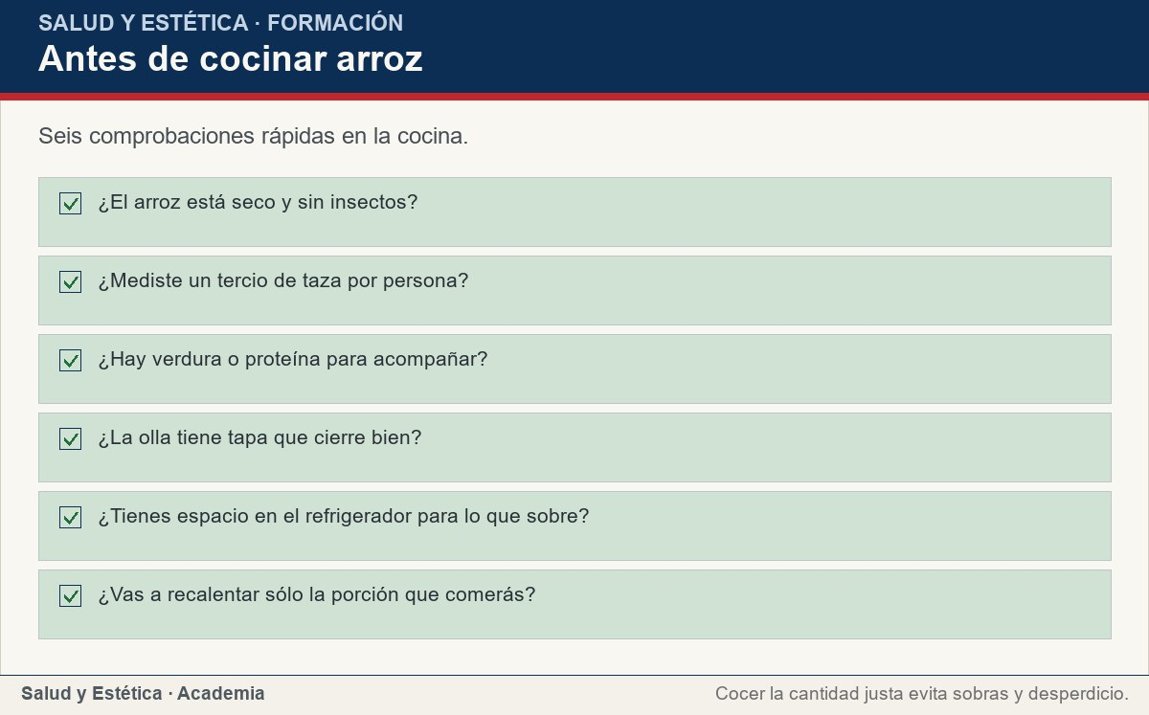
Mitos frecuentes
Seis comprobaciones rápidas en la cocina.
Ver imagen original en el OA
Notes:
Imagen del OA: assets/fig-3-checklist.jpg
Texto alternativo: Antes de cocinar arroz
Pie: Seis comprobaciones rápidas en la cocina.
Enlace: https://saludyestetica.lumbre.lat/object/sye-bib-oa23-arroz

Slide 33
Errores frecuentes · 1 de 2
•
Dejar el arroz cocido en la olla toda la noche. El arroz cocido es un alimento perecedero. Se enfría, se guarda en frío y se recalienta bien; dejarlo a temperatura ambiente favorece el deterioro.
•
Cocer para toda la semana sin porcionar. Una olla grande se recalienta varias veces y se sirve de más. Porcionar antes de guardar facilita medir y evita desperdicio.
Arroz: qué aporta y cómo llevarlo a la mesa
33 / 66

Slide 34
Errores frecuentes · 2 de 2
•
Creer que el arroz blanco es un veneno. Es un cereal que puede formar parte de una alimentación variada. El integral aporta más fibra; elegir uno u otro depende del plato y de la porción.
•
Sumar aceite, crema y queso sin contarlos. El arroz blanco es neutro, pero la grasa que se le agrega cambia el plato. Si se sirve con crema o queso, conviene mirar la cantidad.
Arroz: qué aporta y cómo llevarlo a la mesa
34 / 66
Notes:
Continuación de «Errores frecuentes» (2 de 2).

Slide 35
Criterios para decidir · 1 de 2
1.
Si el arroz cocido pasó horas fuera del refrigerador, descártalo.
2.
Si el plato ya lleva tortilla o pasta, ajusta la porción de arroz.
3.
Si quieres un plato que sostenga, combina arroz con frijol, huevo o carne y agrega verdura.
4.
Si compras arroz con sabor o precocido, lee la etiqueta por sal y aditivos.
5.
Si tienes una condición diagnosticada que limite los carbohidratos, consulta la porción con tu equipo de salud.
Arroz: qué aporta y cómo llevarlo a la mesa
35 / 66

Slide 36
Criterios para decidir · 2 de 2
Límites y escalamiento
Consulta a un profesional sanitario si después de comer arroz aparecen ronchas, picor en la boca, hinchazón de labios o garganta o dificultad para respirar; esto último es una urgencia. También si tienes molestias digestivas persistentes, si tu equipo de salud te pidió ajustar los carbohidratos de tu alimentación o si sospechas una intoxicación por un alimento guardado en mal estado. Esta ficha no diagnostica ni indica tratamientos y no sustituye una consulta.
Arroz: qué aporta y cómo llevarlo a la mesa
36 / 66
Notes:
Continuación de «Criterios para decidir» (2 de 2).

Slide 37
Actividad 1 · Opción múltiple
Sección: Comprueba lo que aprendiste
¿Cuánto arroz crudo calculas por persona?
A) Un tercio de taza.
B) Dos tazas.
C) Una taza colmada.
D) Medio kilo.
Arroz: qué aporta y cómo llevarlo a la mesa
37 / 66
Notes:
Solución: A) Un tercio de taza.
Explicación: Un tercio de taza de arroz crudo rinde cerca de una taza cocida. Se mide crudo porque al cocerse ocupa más volumen.
Evidencia: La sección «Porción y medida casera» usa tazas y cucharadas, no gramos.
Enlace al OA: https://saludyestetica.lumbre.lat/object/sye-bib-oa23-arroz

Slide 38
Actividad 2 · Opción múltiple
Sección: Comprueba lo que aprendiste
El arroz cocido pasó la noche en la olla. ¿Qué conviene hacer?
A) Descartarlo.
B) Recalentarlo muy bien y servirlo.
C) Agregarle limón para quitarle el olor.
D) Guardarlo otro día más.
Arroz: qué aporta y cómo llevarlo a la mesa
38 / 66
Notes:
Solución: A) Descartarlo.
Explicación: El arroz cocido es perecedero y no debe quedarse a temperatura ambiente. Recalentar no corrige un deterioro; si huele ácido o tiene hilos, se descarta.
Evidencia: La sección de conservación y la tabla de situaciones lo indican.
Enlace al OA: https://saludyestetica.lumbre.lat/object/sye-bib-oa23-arroz

Slide 39
Actividad 3 · Verdadero o falso
Sección: Comprueba lo que aprendiste
El arroz blanco es un veneno.
A) Verdadero
B) Falso
Arroz: qué aporta y cómo llevarlo a la mesa
39 / 66
Notes:
Solución: Falso
Explicación: Es un cereal que puede formar parte de una alimentación variada. El integral conserva más fibra, pero el blanco no se prohíbe; cuentan la porción y el conjunto del plato.
Evidencia: La sección de mitos trata la frase como mito.
Enlace al OA: https://saludyestetica.lumbre.lat/object/sye-bib-oa23-arroz

Slide 40
Actividad 4 · Verdadero o falso
Sección: Comprueba lo que aprendiste
El arroz cocido que sobra se guarda tapado en el refrigerador.
A) Verdadero
B) Falso
Arroz: qué aporta y cómo llevarlo a la mesa
40 / 66
Notes:
Solución: Verdadero
Explicación: Se enfría pronto, se tapa y se refrigera; se recalienta bien antes de comer. Dejarlo horas a temperatura ambiente no es seguro.
Evidencia: La sección de compra, conservación e higiene lo explica.
Enlace al OA: https://saludyestetica.lumbre.lat/object/sye-bib-oa23-arroz

Slide 41
Actividad 5 · Relacionar · 1 de 2
Sección: Comprueba lo que aprendiste
Relaciona cada concepto con lo que corresponde.
Columna A
1. Arroz integral
2. Arroz blanco
3. Un tercio de taza
4. Arroz cocido
5. Arroz con frijol
Columna B
A) Pierde parte de la fibra al pulirse
Arroz: qué aporta y cómo llevarlo a la mesa
41 / 66
Notes:
Solución: Arroz integral → Conserva salvado y germen
Arroz blanco → Pierde parte de la fibra al pulirse
Un tercio de taza → Porción casera por persona
Arroz cocido → Se guarda tapado en frío
Arroz con frijol → Combina almidón y proteína
Evidencia: Cada término describe un grano, una medida o un cuidado distinto.
Enlace al OA: https://saludyestetica.lumbre.lat/object/sye-bib-oa23-arroz

Slide 42
Actividad 5 · Relacionar · 2 de 2
B) Porción casera por persona
C) Se guarda tapado en frío
D) Combina almidón y proteína
E) Conserva salvado y germen
Arroz: qué aporta y cómo llevarlo a la mesa
42 / 66
Notes:
Continuación de «Actividad 5 · Relacionar» (2 de 2).

Slide 43
Actividad 6 · Completar la frase
Sección: Comprueba lo que aprendiste
El arroz aporta sobre todo ___ y una cantidad pequeña de proteína; el integral conserva más ___ que el blanco.
Arroz: qué aporta y cómo llevarlo a la mesa
43 / 66
Notes:
Solución: almidón · fibra
Explicación: El almidón es la mayor parte del peso seco del grano; el salvado y el germen del integral aportan más fibra.
Evidencia: Descripción cualitativa del aporte en la sección «Qué aporta el arroz».
Enlace al OA: https://saludyestetica.lumbre.lat/object/sye-bib-oa23-arroz

Slide 44
Actividad 7 · Clasificar · 1 de 2
Sección: Comprueba lo que aprendiste
Clasifica cada señal de compra o manejo.
Categorías
• Buena señal
• Señal de alerta
1. El envase está cerrado y seco
2. Hay insectos en el costal
3. El arroz cocido se guardó en frío
4. El arroz cocido pasó la noche en la estufa
Arroz: qué aporta y cómo llevarlo a la mesa
44 / 66
Notes:
Solución: 1. El envase está cerrado y seco → Buena señal
2. Hay insectos en el costal → Señal de alerta
3. El arroz cocido se guardó en frío → Buena señal
4. El arroz cocido pasó la noche en la estufa → Señal de alerta
5. La fecha del paquete está vigente → Buena señal
6. El arroz huele a humedad → Señal de alerta
7. Se midió crudo antes de cocer → Buena señal
8. Se sirvió sin mirar la cantidad → Señal de alerta
Evidencia: Humedad, insectos, conservación y medida son señales observables.
Enlace al OA: https://saludyestetica.lumbre.lat/object/sye-bib-oa23-arroz

Slide 45
Actividad 7 · Clasificar · 2 de 2
5. La fecha del paquete está vigente
6. El arroz huele a humedad
7. Se midió crudo antes de cocer
8. Se sirvió sin mirar la cantidad
Clasifica cada elemento en una de las categorías.
Arroz: qué aporta y cómo llevarlo a la mesa
45 / 66
Notes:
Continuación de «Actividad 7 · Clasificar» (2 de 2).

Slide 46
Actividad 8 · Detective de errores
Sección: Comprueba lo que aprendiste
Marca la línea donde el razonamiento falla.
A) Mido un tercio de taza de arroz crudo por persona.
B) Enjuago el arroz y lo cuezo tapado a fuego bajo.
C) Como el arroz es un cereal, puedo dejar la olla cocida en la estufa hasta mañana.
D) Sirvo el arroz con frijol y verduras.
E) Guardo lo que sobra tapado en el refrigerador.
Arroz: qué aporta y cómo llevarlo a la mesa
46 / 66
Notes:
Solución: C) Como el arroz es un cereal, puedo dejar la olla cocida en la estufa hasta mañana.
Explicación: El arroz cocido es perecedero. Ser un cereal no lo vuelve estable a temperatura ambiente; se enfría, se tapa y se refrigera.
Evidencia: La ficha insiste en conservar el arroz cocido en frío.
Enlace al OA: https://saludyestetica.lumbre.lat/object/sye-bib-oa23-arroz

Slide 47
Revisión rápida · 1 de 2
Criterio de avance
Se considera superado con al menos 70% de acierto agregado en las actividades cubiertas.
Actividades cubiertas
• Opción múltiple · sye-bib-oa23-ex01
• Opción múltiple · sye-bib-oa23-ex02
• Verdadero o falso · sye-bib-oa23-ex03
• Verdadero o falso · sye-bib-oa23-ex04
• Relacionar · sye-bib-oa23-ex05
Arroz: qué aporta y cómo llevarlo a la mesa
47 / 66
Notes:
Compuerta de avance: Revisión rápida
Umbral declarado: 70%.
No se incluyen puntuaciones de ninguna sesión ni respuestas personales.
Enlace: https://saludyestetica.lumbre.lat/object/sye-bib-oa23-arroz

Slide 48
Revisión rápida · 2 de 2
• Completar la frase · sye-bib-oa23-ex06
• Clasificar · sye-bib-oa23-ex07
• Detective de errores · sye-bib-oa23-ex08
Al superar: Mides el arroz crudo, lo cueces tapado, lo sirves con proteína y verdura, y guardas lo que sobra en frío.
Si aún no se alcanza: Repasa la matriz de formas de comer arroz y la tabla de situaciones; vuelve a clasificar las señales de compra y conservación.
Arroz: qué aporta y cómo llevarlo a la mesa
48 / 66
Notes:
Continuación de «Revisión rápida» (2 de 2).

Slide 49
Actividad 9 · Reflexión
Sección: Comprueba lo que aprendiste
Piensa en el último arroz que cocinaste. ¿Mediste crudo o llenaste la olla a ojo? ¿Dónde guardaste lo que sobró? Escribe un cambio concreto para la próxima vez y una señal que te diga que el arroz cocido ya no está en buen estado.
Pregunta abierta · las respuestas personales no se incluyen en esta exportación.
Arroz: qué aporta y cómo llevarlo a la mesa
49 / 66
Notes:
Reflexión del OA: Piensa en el último arroz que cocinaste. ¿Mediste crudo o llenaste la olla a ojo? ¿Dónde guardaste lo que sobró? Escribe un cambio concreto para la próxima vez y una señal que te diga que el arroz cocido ya no está en buen estado.
No se exportan respuestas personales.
Enlace: https://saludyestetica.lumbre.lat/object/sye-bib-oa23-arroz

Slide 50
Juegos · Memoria del arroz
Cara A | Cara B
Arroz crudo | Se mide antes de cocer
Un tercio de taza | Porción casera por persona
Arroz integral | Conserva salvado y germen
Arroz cocido | Tapado y en el refrigerador
Olla destapada | Se seca antes de terminar
Arroz: qué aporta y cómo llevarlo a la mesa
50 / 66
Notes:
Tabla del OA: Juegos · Memoria del arroz
Enlace: https://saludyestetica.lumbre.lat/object/sye-bib-oa23-arroz

Slide 51
Juegos · Memoria del arroz · Cómo practicar
Este es el contenido estático del juego. Para emparejar las cartas y practicar la interacción, abre el OA.
Abrir el juego en el OA
Arroz: qué aporta y cómo llevarlo a la mesa
51 / 66
Notes:
Juego de memoria: Juegos · Memoria del arroz
Enlace: https://saludyestetica.lumbre.lat/object/sye-bib-oa23-arroz

Slide 52
Juegos · Tarjetas para medir y guardar arroz · Tarjeta 1 de 5
Pregunta
¿Cuánto arroz cocino por persona?
Arroz: qué aporta y cómo llevarlo a la mesa
52 / 66
Notes:
Anverso: ¿Cuánto arroz cocino por persona?
Reverso: Un tercio de taza de arroz crudo por adulto, que rinde cerca de una taza cocida. Un cuarto de taza para un niño.
Enlace: https://saludyestetica.lumbre.lat/object/sye-bib-oa23-arroz

Slide 53
Juegos · Tarjetas para medir y guardar arroz · Tarjeta 1 de 5 · Respuesta
Respuesta
Un tercio de taza de arroz crudo por adulto, que rinde cerca de una taza cocida. Un cuarto de taza para un niño.
Arroz: qué aporta y cómo llevarlo a la mesa
53 / 66
Notes:
Respuesta de la tarjeta 1.

Slide 54
Juegos · Tarjetas para medir y guardar arroz · Tarjeta 2 de 5
Pregunta
¿El arroz engorda?
Arroz: qué aporta y cómo llevarlo a la mesa
54 / 66
Notes:
Anverso: ¿El arroz engorda?
Reverso: Ningún alimento engorda por sí solo. Cuentan la porción, la grasa con que se prepara y lo que se sirve con él.
Enlace: https://saludyestetica.lumbre.lat/object/sye-bib-oa23-arroz

Slide 55
Juegos · Tarjetas para medir y guardar arroz · Tarjeta 2 de 5 · Respuesta
Respuesta
Ningún alimento engorda por sí solo. Cuentan la porción, la grasa con que se prepara y lo que se sirve con él.
Arroz: qué aporta y cómo llevarlo a la mesa
55 / 66
Notes:
Respuesta de la tarjeta 2.

Slide 56
Juegos · Tarjetas para medir y guardar arroz · Tarjeta 3 de 5
Pregunta
¿Cómo guardo el arroz cocido?
Arroz: qué aporta y cómo llevarlo a la mesa
56 / 66
Notes:
Anverso: ¿Cómo guardo el arroz cocido?
Reverso: Se enfría pronto, se tapa y se guarda en el refrigerador. Se recalienta bien antes de comer y se descarta si huele ácido o tiene hilos.
Enlace: https://saludyestetica.lumbre.lat/object/sye-bib-oa23-arroz

Slide 57
Juegos · Tarjetas para medir y guardar arroz · Tarjeta 3 de 5 · Respuesta
Respuesta
Se enfría pronto, se tapa y se guarda en el refrigerador. Se recalienta bien antes de comer y se descarta si huele ácido o tiene hilos.
Arroz: qué aporta y cómo llevarlo a la mesa
57 / 66
Notes:
Respuesta de la tarjeta 3.

Slide 58
Juegos · Tarjetas para medir y guardar arroz · Tarjeta 4 de 5
Pregunta
¿El arroz blanco es peor que el integral?
Arroz: qué aporta y cómo llevarlo a la mesa
58 / 66
Notes:
Anverso: ¿El arroz blanco es peor que el integral?
Reverso: El integral conserva más fibra porque mantiene el salvado y el germen. El blanco no es un veneno; ambos caben en una alimentación variada, con medida.
Enlace: https://saludyestetica.lumbre.lat/object/sye-bib-oa23-arroz

Slide 59
Juegos · Tarjetas para medir y guardar arroz · Tarjeta 4 de 5 · Respuesta
Respuesta
El integral conserva más fibra porque mantiene el salvado y el germen. El blanco no es un veneno; ambos caben en una alimentación variada, con medida.
Arroz: qué aporta y cómo llevarlo a la mesa
59 / 66
Notes:
Respuesta de la tarjeta 4.

Slide 60
Juegos · Tarjetas para medir y guardar arroz · Tarjeta 5 de 5
Pregunta
¿Hay que remojar el arroz toda la noche?
Arroz: qué aporta y cómo llevarlo a la mesa
60 / 66
Notes:
Anverso: ¿Hay que remojar el arroz toda la noche?
Reverso: No es obligatorio. Enjuagarlo y cocerlo con la cantidad de agua adecuada es suficiente; el remojo cambia la textura, no la obligación.
Enlace: https://saludyestetica.lumbre.lat/object/sye-bib-oa23-arroz

Slide 61
Juegos · Tarjetas para medir y guardar arroz · Tarjeta 5 de 5 · Respuesta
Respuesta
No es obligatorio. Enjuagarlo y cocerlo con la cantidad de agua adecuada es suficiente; el remojo cambia la textura, no la obligación.
Arroz: qué aporta y cómo llevarlo a la mesa
61 / 66
Notes:
Respuesta de la tarjeta 5.

Slide 62
Para dominar este tema
El arroz es un cereal neutro que aporta almidón, algo de proteína y, en su versión integral, más fibra. Mide un tercio de taza por persona, enjuágalo si quieres, cuécelo tapado y sírvelo con frijol, huevo o verdura. Guarda lo que sobra tapado en el refrigerador y recaliéntalo bien. No engorda por sí solo, no es un veneno blanco y no cura el estómago: es un alimento que se disfruta con medida y con un plato completo.
Arroz: qué aporta y cómo llevarlo a la mesa
62 / 66

Slide 63
Fuentes y estado de revisión · 1 de 4
Fuentes consultadas:
F-OMS-DIETA · OMS, Alimentación sana (hoja informativa actualizada el 26 de enero de 2026) · https://www.who.int/es/news-room/fact-sheets/detail/healthy-diet · consulta: 2026-10-25 · alcance: Alcance internacional. La base de una alimentación saludable son alimentos mínimamente procesados y no procesados; los carbohidratos deben proceder principalmente de cereales integrales, verduras, frutas y legumbres. No fija porciones ni sustituye una consulta.
Arroz: qué aporta y cómo llevarlo a la mesa
63 / 66

Slide 64
Fuentes y estado de revisión · 2 de 4
F-GUIAS-MX · Guías Alimentarias Saludables y Sostenibles para la Población Mexicana 2025, Secretaría de Salud · https://www.gob.mx/salud/sinsamac/documentos/guias-alimentarias-saludables-y-sostenibles-para-la-poblacion-mexicana-2025 · consulta: 2026-10-25 · alcance: Alcance federal en México; orientación alimentaria. Busca apoyar a la población para que adopte patrones y prácticas alimentarias más saludables y sostenibles, con alimentos locales y de temporada. No fija porciones individuales.
Arroz: qué aporta y cómo llevarlo a la mesa
64 / 66
Notes:
Continuación de «Fuentes y estado de revisión» (2 de 4).

Slide 65
Fuentes y estado de revisión · 3 de 4
F-OMS-INOCUIDAD · OMS, Inocuidad de los alimentos (hoja informativa actualizada el 4 de junio de 2026) · https://www.who.int/es/news-room/fact-sheets/detail/food-safety · consulta: 2026-10-25 · alcance: Alcance internacional. Remite al Manual sobre las cinco claves para la inocuidad de los alimentos: limpieza, separación de crudos y cocidos, cocción, temperaturas seguras y agua y materias primas seguras. Se usa para la conservación en frío y el recalentamiento; no fija temperaturas ni tiempos.
Arroz: qué aporta y cómo llevarlo a la mesa
65 / 66
Notes:
Continuación de «Fuentes y estado de revisión» (3 de 4).

Slide 66
Fuentes y estado de revisión · 4 de 4
Estado de revisión: Revisión editorial, 25 de octubre de 2026. Revisión por profesional sanitario: no realizada, pendiente. Ficha informativa de un alimento; no prescribe dietas ni sustituye una consulta.
Arroz: qué aporta y cómo llevarlo a la mesa
66 / 66
Notes:
Continuación de «Fuentes y estado de revisión» (4 de 4).

